Slide 1




Slide 2
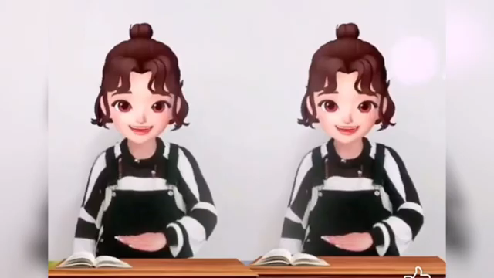

Slide 3
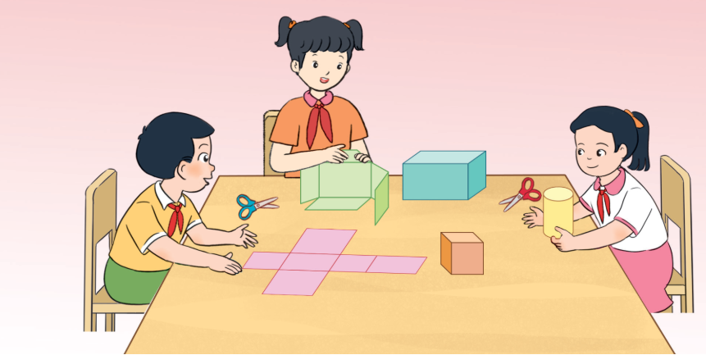
Trong tranh, các bạn đang làm gì?

Slide 4
+ Bạn nam đã mở hình lập phương ra và trải phẳng lên mặt bàn.
+ Bạn nữ bên trái đang mở hình hộp chữ nhật ra với ý định trải phẳng lên mặt bàn.
+ Bạn nữ bên phải đang cầm trong tay hình trụ và quan sát.

Slide 5


Toán

Slide 6


Slide 7
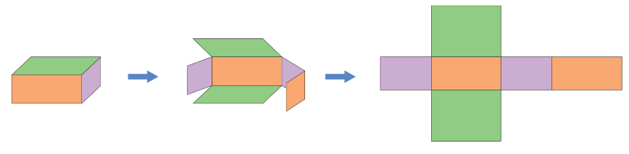
Hình khai triển của hình hộp chữ nhật

Slide 8
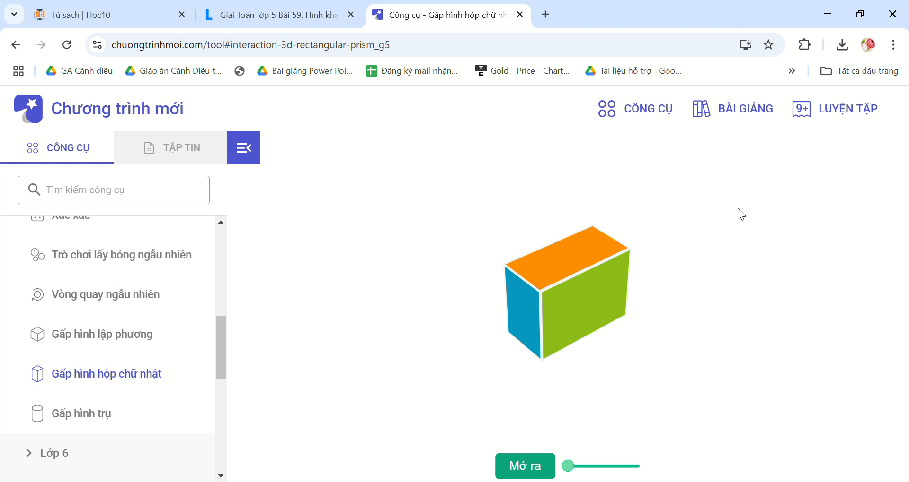

Slide 9
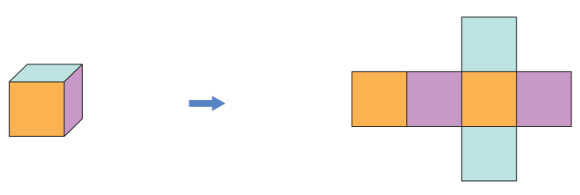
Hình khai triển của hình lập phương

Slide 10
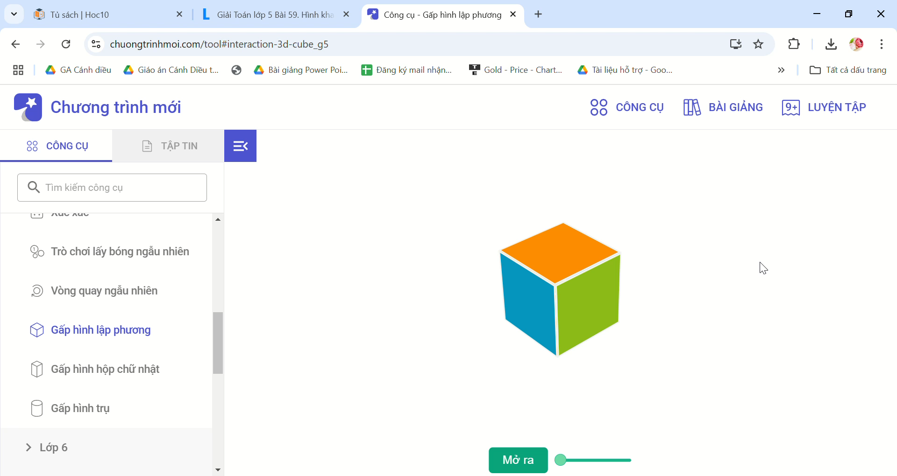

Slide 11
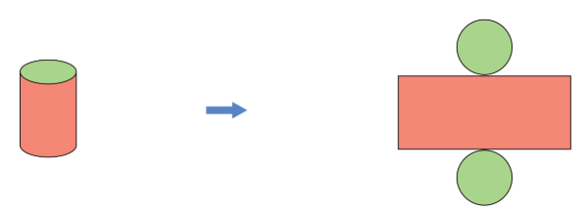
Hình khai triển của hình trụ

Slide 12
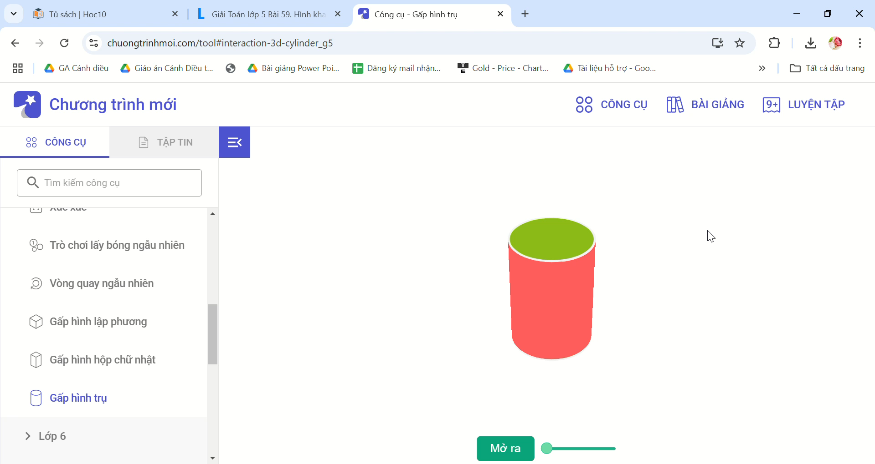

Slide 13


Slide 14
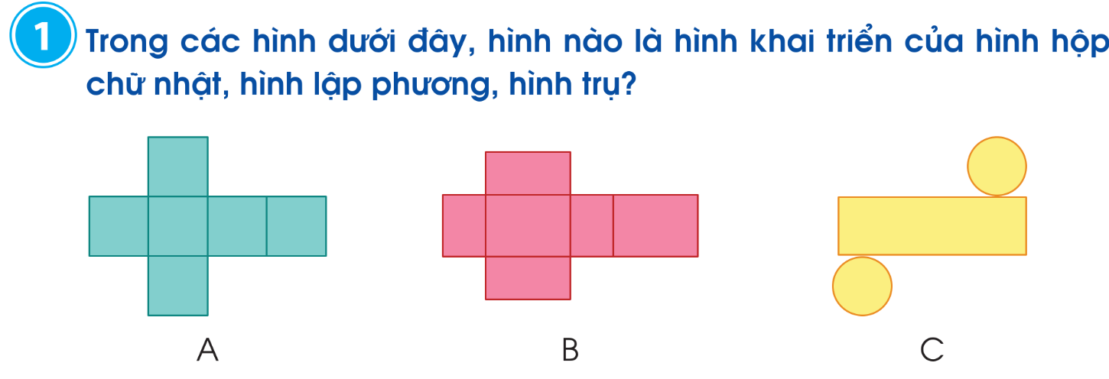
Hình khai triển của hình lập phương.
Hình khai triển của hình hộp chữ nhật
Hình khai triển của hình trụ

Slide 15
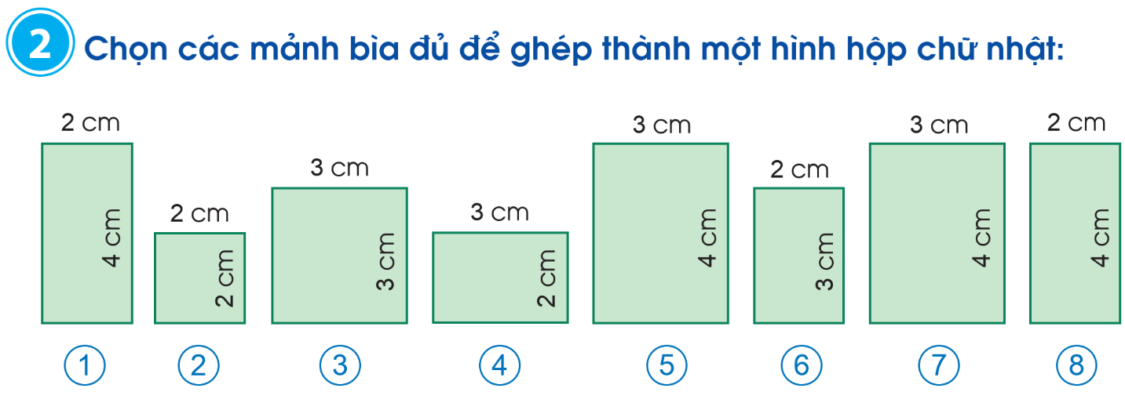

Slide 16



Ôn lại bài đã học.

Slide 17


